Slide 1
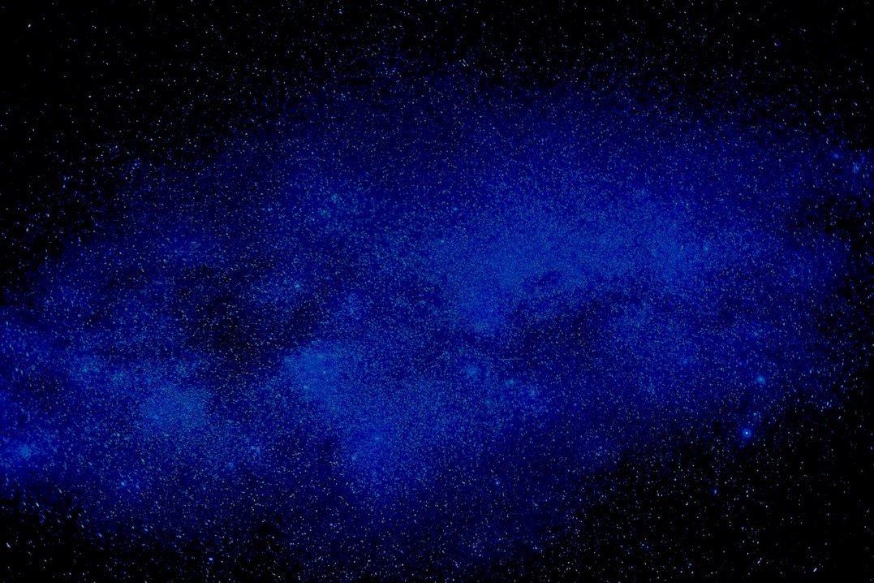

LA PROMESA
EL PACTO ETERNO DE DIOS
BOSQUEJO DE LA LECCIÓN
Escuela Sabática
2º TRIMESTRE

Slide 2
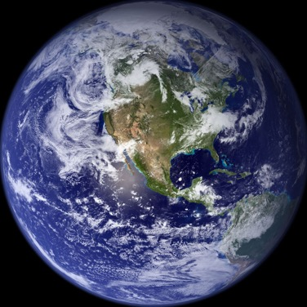
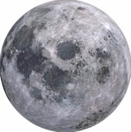

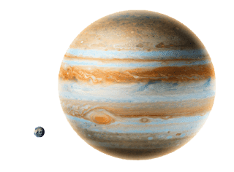
Introducción

Slide 3
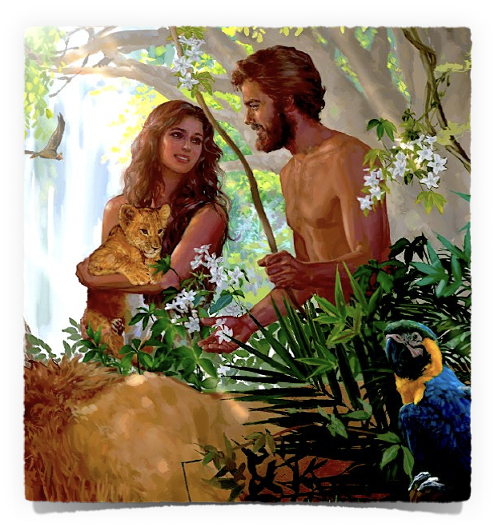
¿QUÉ
OCURRIO?
1
1
Joab
Antesana Mayor

Slide 4
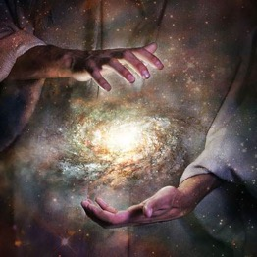
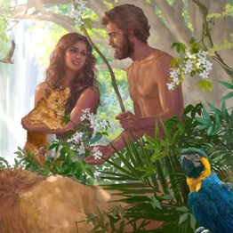
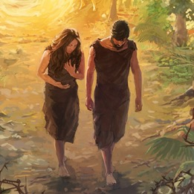
OBJETIVOS
DIOS
Y LA CREACIÓN
EL HOMBRE Y EL PECADO
PROMESA
DE SALVACIÓN

Slide 5
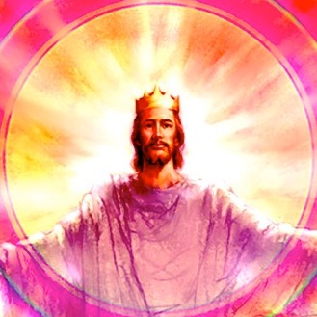
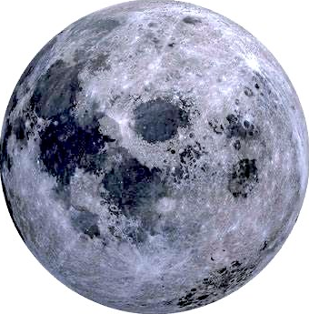
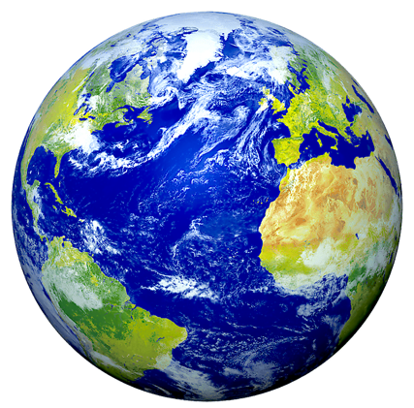
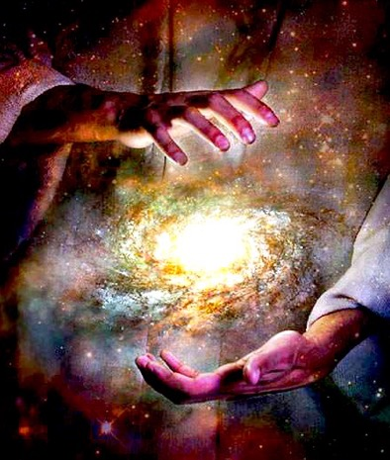


1. Dios y la creación
Gé 1:1
De la “nada”
Declara a Dios como el Creador
Dios “creó” en el principio los cielo y la tierra

Slide 6
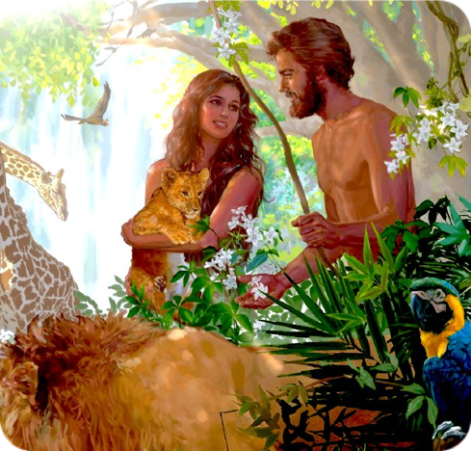

1. Dios y la creación
Gé 2:7
Creación especial
Gé 1:26
Gé 2:7,18-25
Sus manos
Reflejar su carácter
Con barro
Soplo de vida
Mostrar ese amor hacia la creación: naturaleza y los animales
Creados a su imagen
Para relacionarnos con Él

Slide 7

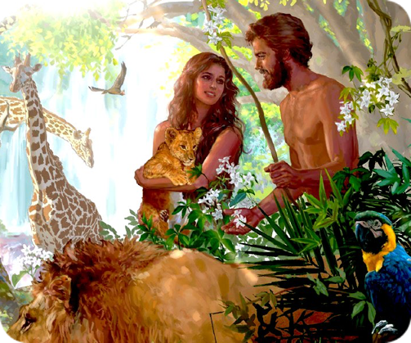

2. El hombre y el pecado
Gé 1:26-29; 2:18-25
Gé 2:16,17
Génesis 1,2
Lo único que Dios se reservó
Dios les entregó la creación para su deleite
Está única prohibición demuestra su gran misericordia
La felicidad se consumaba con la institución del matrimonio
Demuestra su gran amor

Slide 8

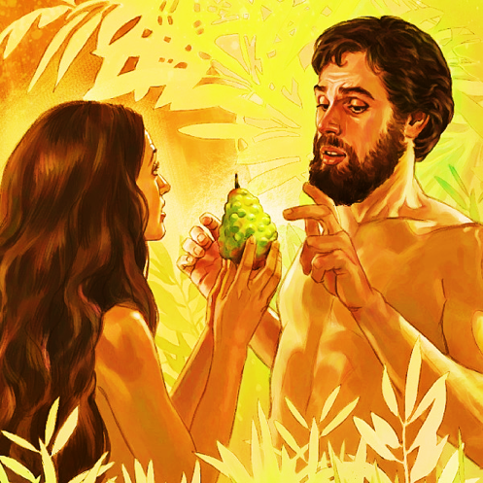
2. El hombre y el pecado
Lejos de buscar ayuda en Dios
Gé 3:1-5
Gé 3:6
Satanás necesitaba que ambos cedieran
La desconfianza la lleva a codiciar el fruto prohibido
Con su pecado, le entregó el dominio a Satanás

Slide 9
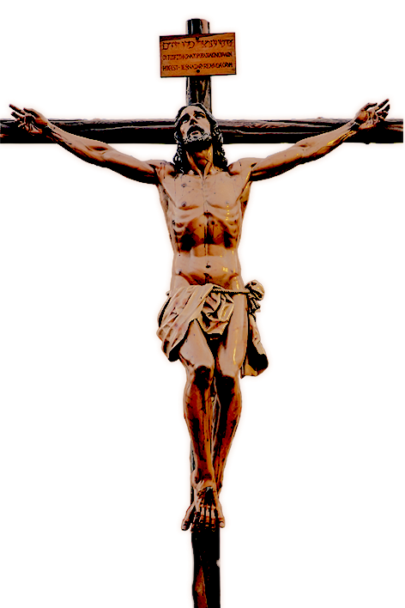
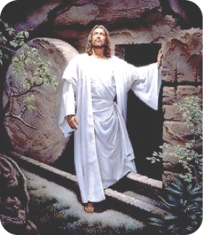
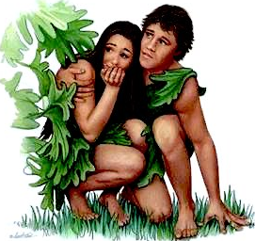
3. Promesa de salvación
Gé 3:15
Gé 3:7-10
Gé 3:8
Trae solución a nuestro problema
La relación con Dios se rompe
Ahora huimos de su Él y nos condenamos a la miseria
Con su muerte y resurrección, derrotará a Satanás y nos da la salvación
Dios salió a buscar a Eva y Adán

Slide 10
RESUMEN (APLICACIÓN)
1
¿Por qué se necesita más fe para creer en la evolución que en la creación?
2
¿Cómo puedes desarrollar tu confianza y fe en Dios en un mundo muy secular?
3
¿Cuántas veces Dios te mostró la salida a los problemas que enfrentabas?

Slide 11
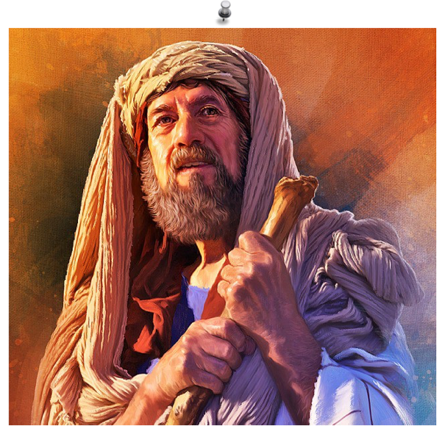
DECISIÓN (CREACIÓN)
Que cada día, la búsqueda de Dios, sea nuestros primer hábito. Aprendamos a confiar en él y en su providencia a través del estudio de su Palabra, la oración y la testificación.
Estudiemos la lección:
Conceptos básicos del pacto

Slide 12



antesana@gmail.com
www.joabo.weebly.com
Joab Antesana

Slide 13


